Slide 1

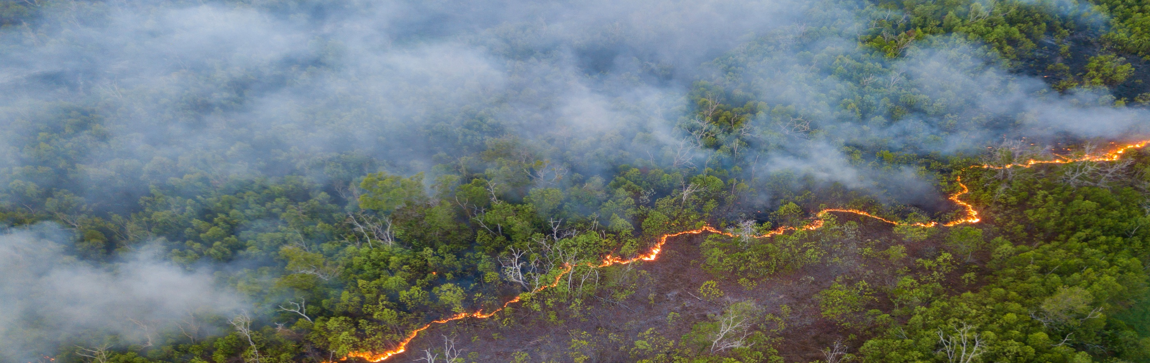
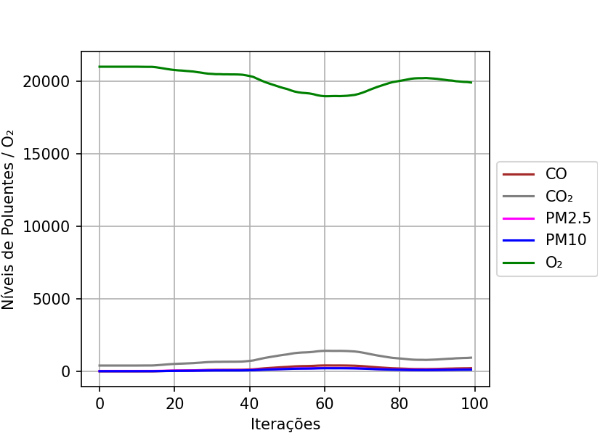
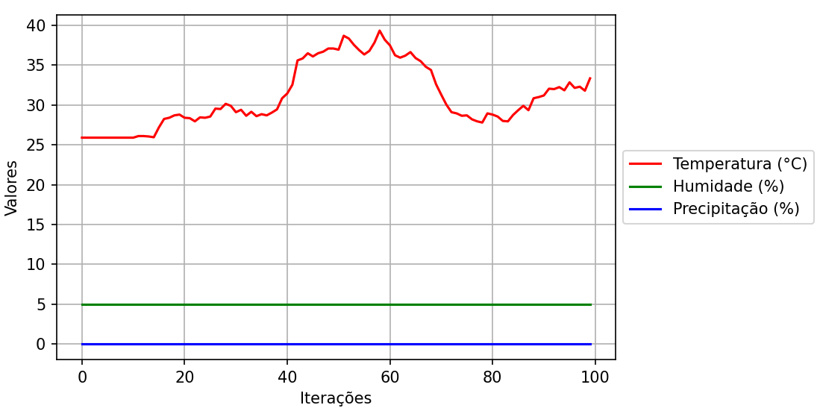
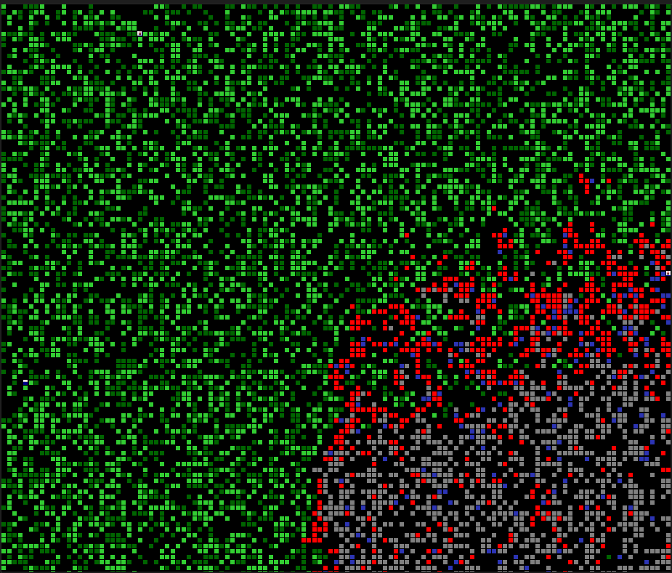
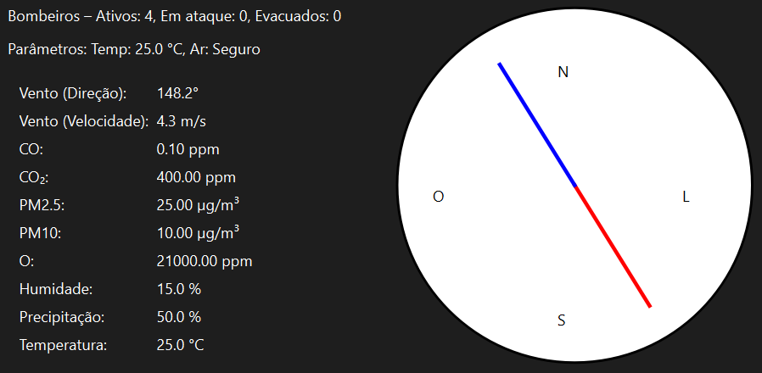


Sistema multiagente para Simular a Propagação de incêndios florestais
Licenciatura em Engenharia Informática
Projeto em Engenharia Informática 2024/2025
David Gomes Fidalgo (nº 79881)
Equipa de Orientação: Prof. Eduardo Pires, Prof. Arsénio Reis, Prof. Paulo Oliveira, Prof. João Barroso
Introdução
Os incêndios florestais são uma das principais ameaças ecológicas e socioeconómicas na Península Ibérica. Este trabalho apresenta um simulador multiagente que modela a propagação do fogo em células autónomas do terreno, integrando fatores como carga de combustível, relevo e condições meteorológicas para prever a evolução do incêndio em tempo quase real.
Dados e Métodos
Foram usados três conjuntos de dados principais:
Cartografia de uso do solo para classificar o combustível (ex: Corine Land Cover 2018).
Modelo Digital do Terreno para obter declive e exposição.
Perímetros oficiais de incêndios para calibração do simulador.
O modelo baseia-se numa matriz onde cada célula pode representar uma árvore viva, a arder ou queimada. Cada célula atualiza o seu estado conforme regras estabelecidas e influência dos agentes vizinhos, simulando a propagação do fogo condicionada pelo combustível, pelo declive, pelo vento e pelas fagulas. A simulação é paralelizada com o OpenMP para garantir eficiência computacional.
Resultados
O simulador demonstrou ser eficaz na reprodução da dinâmica da propagação de incêndios florestais. A área florestal queimada decresce rapidamente em condições de vento acima de 4 m/s, estabilizando conforme aumenta a humidade, correspondendo a padrões reais observados em cenários mediterrânicos. Durante as simulações, o modelo também capturou a variação da qualidade do ar, com aumentos proporcionais nos níveis de poluentes como CO e partículas finas (PM2.5 e PM10) à medida que a frente de fogo se intensificava, ilustrando o impacto ambiental associado.
Em termos de precisão, a velocidade e direção da frente de fogo simulada apresentaram diferenças inferiores a 10 % e 20° respetivamente quando comparadas com perímetros oficiais de incêndios entre 2017 e 2024, mostrando a robustez do modelo. A execução paralelizada permitiu simular áreas na ordem dos 2 000 hectares em menos de 15 minutos num computador portátil de oito núcleos, evidenciando a viabilidade para apoio operacional quase em tempo real. Além disso, a interface gráfica forneceu visualizações em tempo real da evolução do fogo e das condições ambientais, facilitando a análise e tomada de decisões.
Conclusão e Trabalho Futuro
O simulador multiagente apresentou resultados consistentes na reprodução da propagação de incêndios florestais, com boa precisão na velocidade e direção da frente de fogo.
A ferramenta mostrou-se eficiente para simular grandes áreas em tempo quase real, fornecendo uma interface intuitiva que facilita a monitorização e análise do fogo e seus impactos ambientais.
No futuro, irá-se integrar dados meteorológicos em tempo real para aumentar a precisão da simulação, assim como incorporar modelos de humidade do combustível baseados em machine learning.
Está também planeada a expansão do sistema para diferentes tipos de vegetação e cenários urbanos-florestais, além do desenvolvimento de módulos que estimem danos económicos e apoiem a decisão estratégica.
Figura 3 – Gráfico exemplo de variação do ar
Figura 4 – Gráfico exemplo de variação da temperatura, humidade e probabilidade de precipitação
Figura 1- Simulação da Propagação de Incêndio
Figura 2 - Demonstração de valores na interface
Escola de Ciências e Tecnologia
Universidade de Trás os Montes e Alto Douro

